Slide 1
Particules élémentaires? Vous avez dit particules élémentaires?
Master Class 2013 Stéphanie Beauceron
IPNL – Université Claude Bernard Lyon I

Slide 2
Plan
Qu’est ce que sont les particules?
Comment avons nous découvert tout ça?
Quelles sont les “4 forces”?
Et tout ça pour quoi?

Slide 3
Physique des particules
Vise à :
Comprendre quels sont les constituants « élémentaires » de la matière et leurs origines/caractéristiques (masse) (du Big Bang à nos jours)
Décrire (ou découvrir) les interactions entre ces particules élémentaires
Discipline qui a vu le jour il y environ 1 siècle avec l’avènement de la théorie de la relativité restreinte (Einstein 1905) et de la mécanique quantique (Planck) → Théorie quantique des champs
Expérimentalement deux grandes périodes :
Utilisation des rayons cosmiques → 1950-1960
Production de particules avec des accélérateurs 1960→ aujourd’hui
Succession de découvertes expérimentales et prédictions/avancement théorique

Slide 4
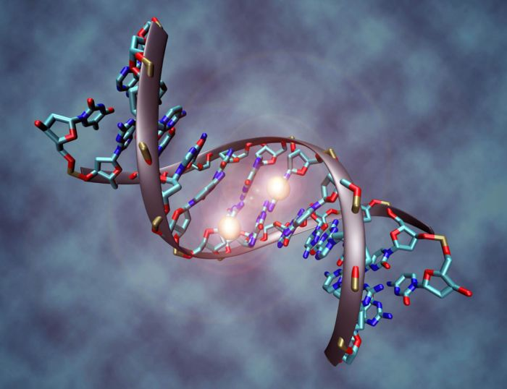
Qu’est ce que la matiere?
Nous sommes tous fait de molécules… Le vivant est caractérisé par la molécule d’ADN.
Electron (première particule découverte)
Proton
Proton :
2 quarks up
1 quark down
Interaction forte
Interaction forte
Interaction électromagnétique
Electrons
Neutron :
1 quark up
2 quarks down
Neutron
10⁻¹⁵ m
10⁻¹⁴ m
Noyau
10⁻¹⁰ m
La matière ordinaire est faite de l’assemblage précis de briques élémentaires: quarks, électrons… Nous les regroupons sous le terme de particules mais il y a bien plus que des quarks et électrons.
10 millions de
fois plus petit
qu’une fourmi

Slide 5
Le Zoo des particules
Ces 2 Quarks et 1 Lepton (+neutrinos) constituent tout L’Univers connu
Quarks
Leptons
Up/haut
Charm/charme
tau
electron
muon
Top/top
Down/bas
neutrino
électronique
neutrino
muonique
neutrino
tauique
Strange/étrange
Bottom-Beauty/beauté

Slide 6
Un peu d’histoire…

Slide 7
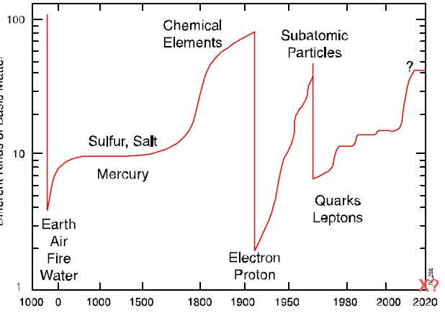
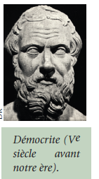
Constituants élémentaires : préhistoire
Pas de définition absolue, a évolué avec les découvertes scientifiques Antiquité : 4 éléments : Terre, Air, Feu et Eau
Table des
éléments
chimiques
Particules subatomiques
Soufre, Sel
Mercure
Démocrite : «
Toute chose est
faite de petits
grains incassables
et de vide :
ATOMOS »
Quarks
Leptons
Terre
Air
Feu
Eau
Électron
Proton
Notion d’atome restera oubliée jusqu’en 1647 : Pierre Gassendi

Slide 8
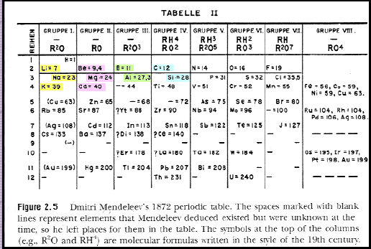
Classification de Mendeléev 1872
Eléments en colonne selon leur propriété chimique

Slide 9
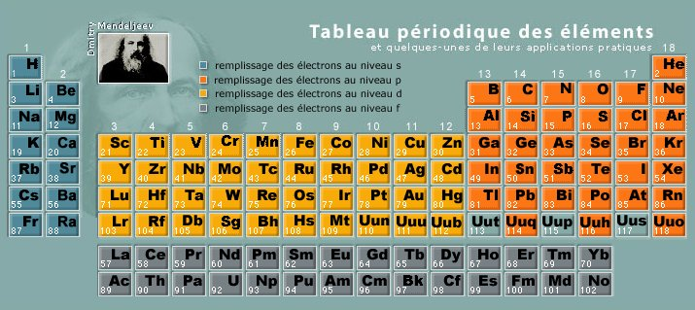
Classification de Mendeléev 1872
propriété chimique (colonne) donnée par le nombre d’électrons sur la couche la moins liée au noyau. Ligne (A=Z+N) donne des masses croissantes.

Slide 10
Lois fondamentales de la physique < 1900
Lois de la gravité : Newton (1687)
Electromagnétisme de Maxwell (1872)
Lois de thermodynamique : Carnot, Kelvin (~1850)
Michelson → théorie de la relativité restreinte Einstein (1905)
Corps noir → Mécanique quantique Planck (1900)

Slide 11
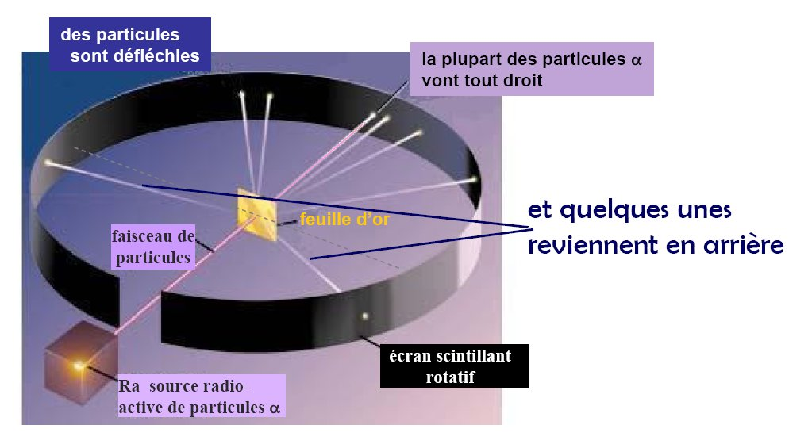
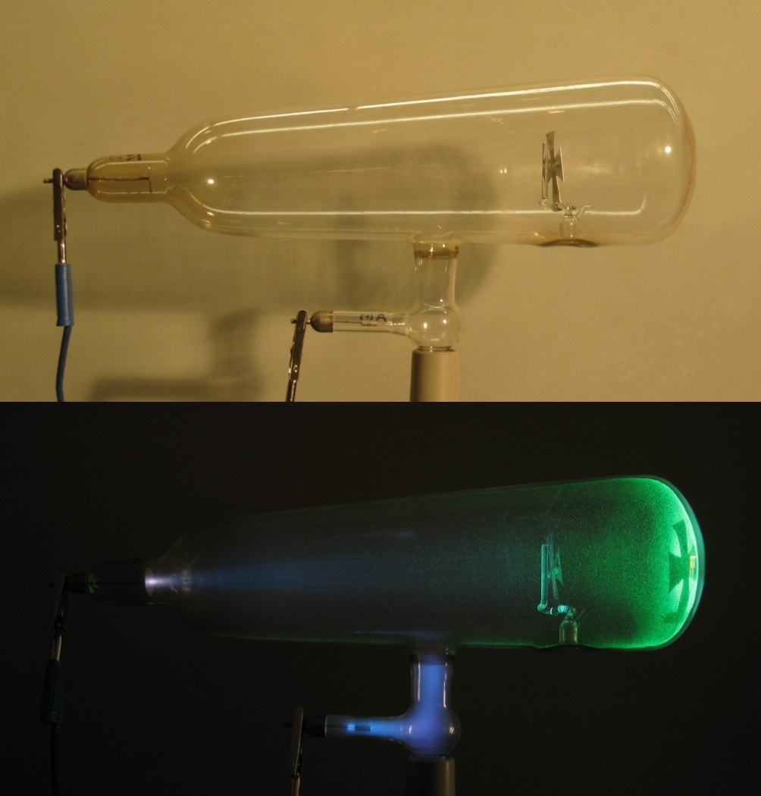
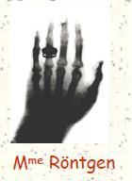
JJ Thompson 1897
Mise en évidence de l’électron
Cathode -HV
Gaz
Anode +HV
Rutherford : 1ère expérience des physique des particules :
1911 : mise en évidence du noyau puis du proton
Rayons X
(1895)
Radioactivité
Becquerel (1896)

Slide 12
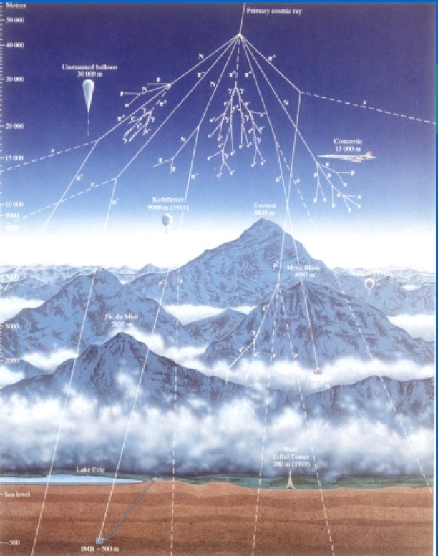
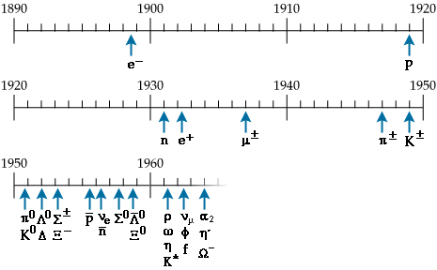
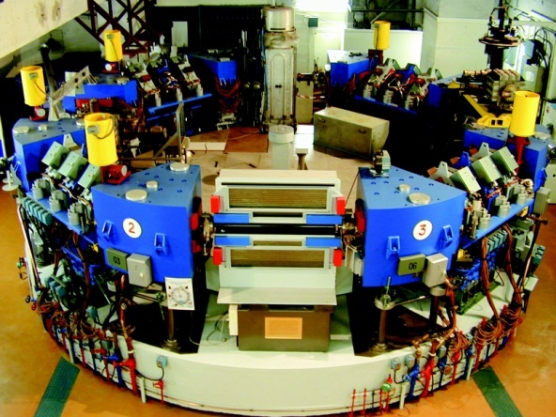
Très vite trop de nouvelles particules !
Avec l’arrivée des accélérateurs (années ~1950) on trouve beaucoup (trop) de nouvelles particules . On est revenu à Mendeléev.
La nature ne peut être que compliquée avec autant de particules élémentaires.
Il doit y avoir des symétries/propriétés permettant de décrire ensemble
ces particules ou une sous structure? (modèle des quarks fin des ~1960)

Slide 13
Constituants élémentaires : préhistoire
Pas de définition absolue, a évolué avec les découvertes scientifiques Antiquité : 4 éléments : Terre, Air, Feu et Eau
Table des
éléments
chimiques
Particules subatomiques
Soufre, Sel
Mercure
Démocrite : «
Toute chose est
faite de petits
grains incassables
et de vide :
ATOMOS »
Quarks
Leptons
Terre
Air
Feu
Eau
Électron
Proton
Notion d’atome restera oubliée jusqu’en 1647 : Pierre Gassendi

Slide 14
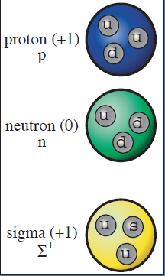
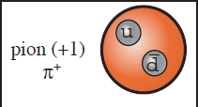
Une sous-structure ?
1973 : diffusion de proton sur des protons (Rutherford à plus haute énergie !)

Slide 15
Constituants élémentaires : préhistoire
Pas de définition absolue, a évolué avec les découvertes scientifiques Antiquité : 4 éléments : Terre, Air, Feu et Eau
Table des
éléments
chimiques
Particules subatomiques
Soufre, Sel
Mercure
Démocrite : «
Toute chose est
faite de petits
grains incassables
et de vide :
ATOMOS »
Quarks
Leptons
Terre
Air
Feu
Eau
Électron
Proton
Notion d’atome restera oubliée jusqu’en 1647 : Pierre Gassendi

Slide 16
Les particules élémentaires…
Les particules stables sont les plus légères. Les autres particules vont se désintégrer rapidement dans ces particules stables car plus légères.

Slide 17
Comment les particules interagissent?

Slide 18
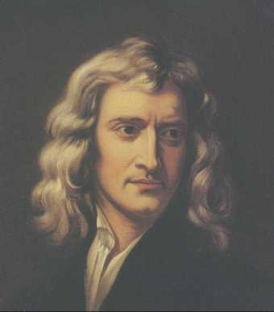
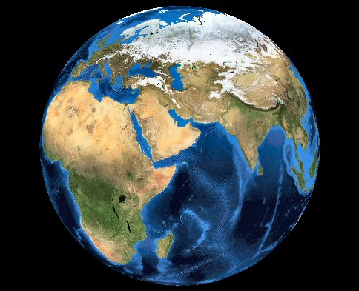
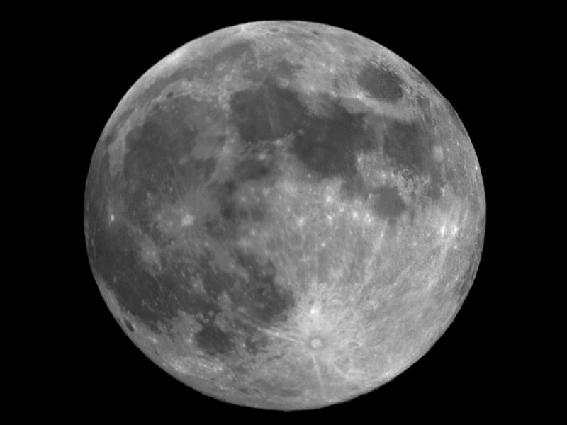
Les forces/interactions
Isaac Newton
(1643-1727)
Vision « classique »:
Action instantanée à distance
Vision « moderne » : échange de particules

Slide 19
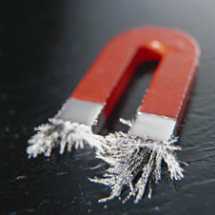
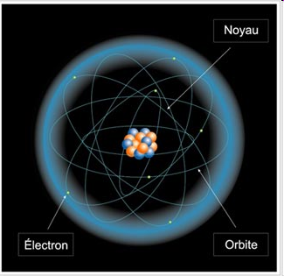
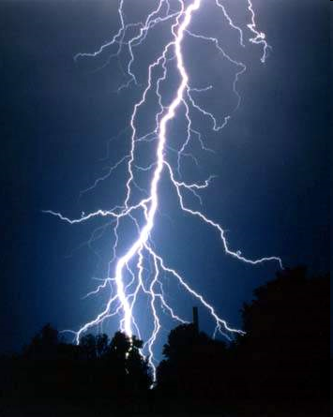
L’interaction électromagnétique
Responsable des phénomènes
électriques et magnétiques :
aimantation, lumière,
cohésion des atomes,…
Répulsion entre objets de
charges électriques identiques
(attraction si charges opposées)
Médiateur (=boson) : photon
e-
e-

Slide 20
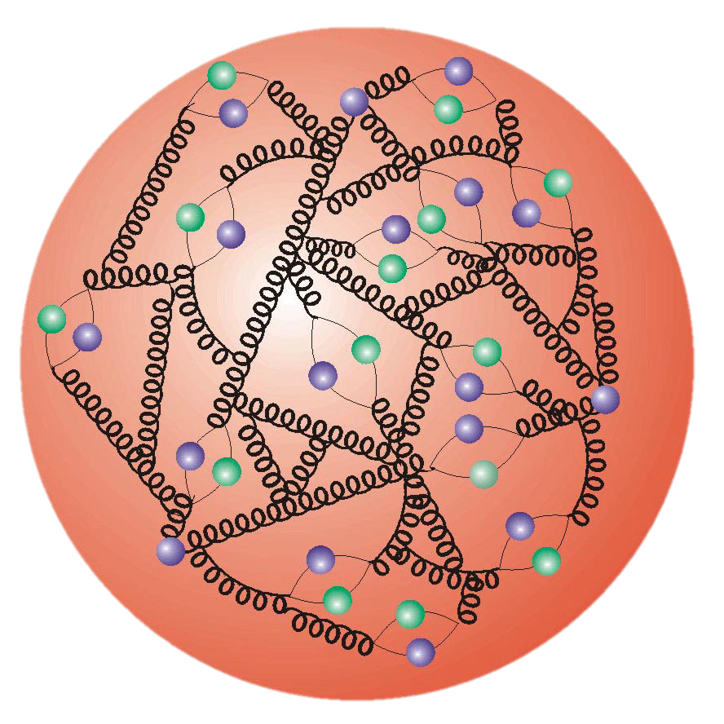
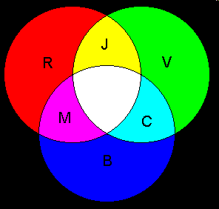
L’interaction forte
En plus de la charge électrique,
les quarks portent une charge de couleur:
Bleu vert rouge
Ainsi le proton est “incolore”
Quark d
Quark u
Quark u
Médiateurs: gluons
Les gluons « collent » les quarks entre eux : ils sont confinés à l’intérieur des hadrons (proton, neutron,...). On ne peut pas observer un quark seul.
⇒ Stabilité des noyaux

Slide 21
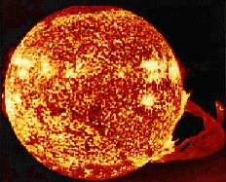
L’interaction faible
Radioactivité: Phénomène physique naturel au cours duquel des noyaux atomiques instables, se transforment spontanément en dégageant de l'énergie sous forme de rayonnements divers.
u
u
d
d
Médiateurs: W/Z
d
u
Neutron Proton
W⁻
e⁻
ν
Un neutron (libre) se désintègre après 15 min
C’est un temps très long!!! (15min est une éternité en physique des particules!) ⇒ “faible”
sans ces interactions faibles le soleil s’éteindrait!

Slide 22
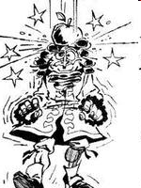
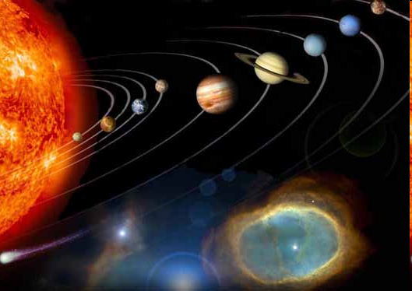
La gravité : une interaction à part...
Explique le phénomène de pesanteur
(chute des corps terrestres)
Explique les orbites des planètes du Système Solaire... mais aussi les galaxies et l’évolution de l’Univers !
Portée : infinie...
Médiateur : graviton ? (non encore découvert)

Slide 23
Relation entre les particules élémentaires et notre Univers?

Slide 24
Pour construire un Univers
electrons
Atome d’Helium
NASA, ESA/JPL-Caltech/B. Mobasher (STScI/ESA)
protons
neutrons
A multiplier par des milliards de milliards de milliards de milliards…

Slide 25
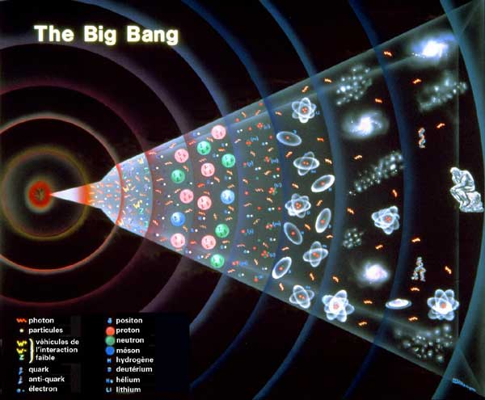
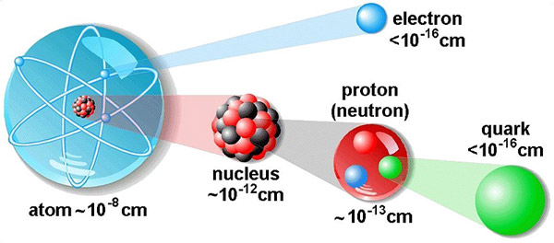
t= 10⁻⁴³ s des photons (γ) mais aussi
toutes les particules/anti particules élémentaires ,
connues ou non encore découvertes sont en équilibre
Les 3 forces autre que la gravité agissent
de la même façon sur ces particules
t ~10⁻³² s
L’inflation cesse, l’expansion continue…
La force forte se « fige » et agit différemment des 2 autres
Un léger excès matière/antimatière apparaît 1/1000000000
La température reste trop élevée pour former des protons et neutrons
t ~10⁻⁴ s
Les quarks se combinent pour faire des protons et neutrons
Les particules instables ont disparues
Il reste des électrons, des neutrinos qui interagissent très peu et des photons de très basse énergie
t ~10⁻¹⁰ s
La force faible se « fige » : les 4 forces interagissent différemment sur les particules.
Les quarks s’annihilent avec les anti quarks.
Il ne reste des quarks.
t ~1 s
Les neutrinos restent inactifs. Electron-anti-Electron s’annihilent, il reste un excès d’électron
t ~100 s
Les protons et neutrons se combinent pour donner
les premiers noyaux !
t ~300000 ans
Noyaux + électron donnent les premiers atomes stables
La température est telle que les photons n’ont plus l’énergie suffisante pour les briser
t ~1 milliard d’années
Formation des galaxies
t ~10 milliard d’années
Nous sommes là!

Slide 26
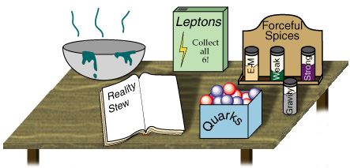
Des réponses pour des questions simples…
Depuis le début des années 70, les physiciens des particules ont synthétisé toutes leurs connaissances au sein d’un modèle unique : le « Modèle Standard » On connait et on comprend beaucoup mais on ne sait pas tout…
Des mystères restent inexpliqués, des choses à découvrir…

Slide 27
Unification des forces
Limite
experimentale
Strong Force
Il apparaît que les forces/interactions peuvent être unifiées en un même modèle… Notre modèle est il correct? Jusqu’où pouvons nous aller? Pouvons nous inclure la gravité?

Slide 28
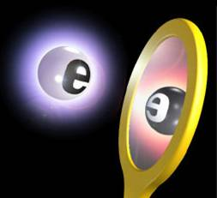
Qu’est ce que l’antimatière?
Pour chaque type de particule
Il y a une antiparticule
up
électron
anti-up
positron
down
anti-down
Antiélectron neutrino
électron neutrino
Les particules et les antiparticules ont des charges électriques de polarités opposées
Puff
matière
Antimatière
Il y a 14 milliard d’années, le Big Bang a crée la matière et l’antimatière en quantités égales. Nous existons parce qu’il n’y a plus d’antimatière. Où est elle donc passée?
Pourquoi la nature préfère-t-elle la matière?
Notes:
Where did it all go?

Slide 29
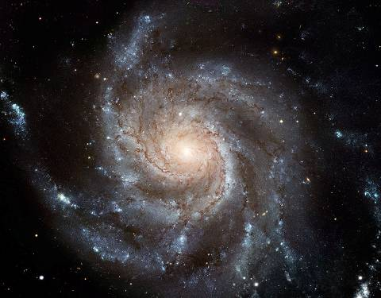
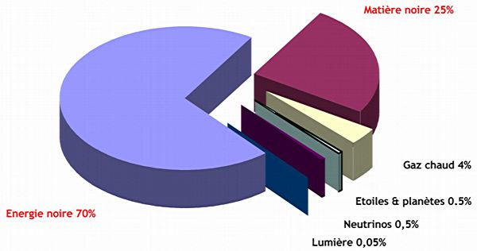
De quoi est fait notre Univers…
Des effets sur des galaxies nous disent qu’il y a bien plus de matière/énergie que ce que l’on voit ➔ “matière/énergie” noire
On ne voit que ~4% de la matière de l’Univers!
Cette « matière/énergie noire » pourrait être constituer de particules pas encore découvertes ?
Le LHC pourrait créer ces particules et les détecteurs sur l’anneau pourraient les détecter indirectement.

Slide 30
Des particules massives…
top
u
c
τ
_{e}
μ
b
d
s
.
.
.
quarks
leptons
Notre théorie nous dit que les particules sont « sans » masse, sauf que l’expérience nous dit l’inverse…
La raison pourrait être l’existence d’une nouvelle particule appelée “le Boson de Higgs”

Slide 31
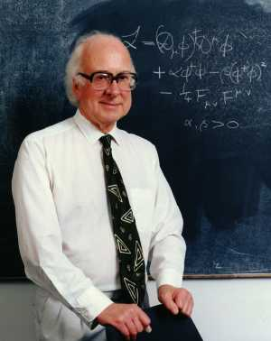
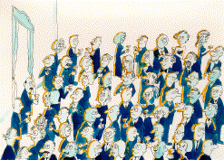
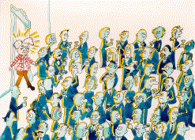
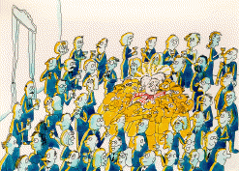
Le boson de Higgs
Dans le modèle standard, l’origine des masses trouve sa place via un mécanisme appelé d’après le nom du physicien britannique : Peter Higgs.
Ce mécanisme prédît l’existence d’une nouvelle particule : le boson de Higgs.
Le 4 Juillet 2012, nous avons découvert une particule qui pourrait être le boson de Higgs : cette particule a une masse de ~126 GeV/c²

Slide 32
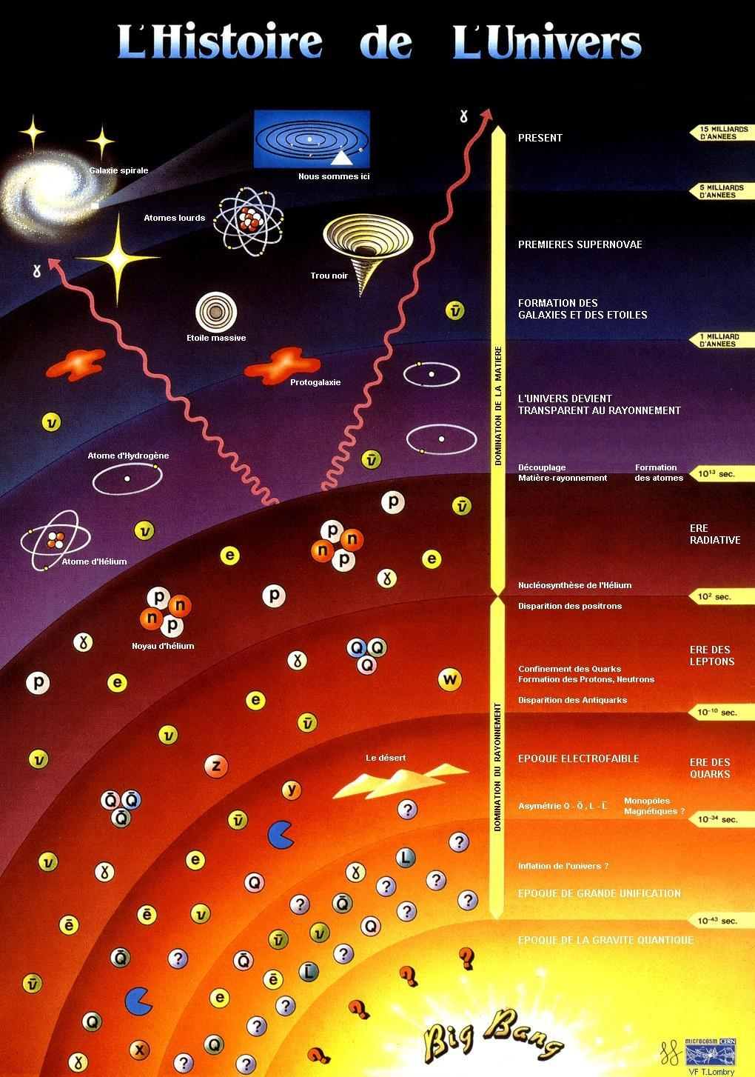
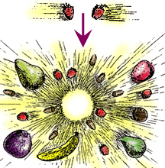
Comment trouver les réponses aux questions?
Pour créer des particules non stables, il faut beaucoup d’énergie… Se rapprocher des conditions du big bang…
p
p
H

Slide 33
Conclusion
La physique des particules est un monde passionnant à explorer et avec le LHC nous allons bientôt franchir une nouvelle étape de connaissance.
Le cern est un lieu privilégié pour y travailler avec notamment une très large gamme de corps de métier.
Les retombées dans la vie de tous les jours de la physique des particules sont déjà visible dans la médecine mais aussi via le World Wide Web [www] (développé au cern pour les physiciens de particules!).

Slide 34
BackUp

Slide 35
Qu’est ce que la matiere?
Nous sommes tous fait de molecules… Le vivant est caracterise par la molecule d’ADN.
La matiere ordinaire est faite de l’assemblage precis de briques elementaires: quarks, electrons… Nous les regroupons sous le terme de particules mais il y a bien plus que des quarks et electrons

